Slide 1
Staj 1
Interface Design wıth Unıty
Mühendislik Fakültesi/Yazılım Mühendisliği
Kübra Elif TOZKOPARAN

Slide 2
kURUM Tanımı
Tümer Mühendislik, 1991 yılında Fabrika otomasyonu, bilgi sistemleri ve elektronik cihaz tasarım ve üretimi konularında çalışmak üzere Ankara merkezli olarak kurulmuştur. Faaliyetleri üç ana grup altında toplanmaktadır. Bunlar ;
Savunma Sanayi
Elektronik Cihaz Tasarım ve Üretimi
Spor Mühendisliği

Slide 3
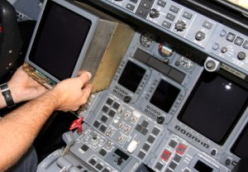
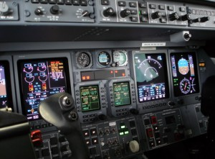
Savunma Sanayi
Tümer Mühendislik özellikle simülatör sistemleri ile ilgili güç dağıtım kontrol ve izleme sistemleri, elektromekanik ara yüzler, mokap için fonksiyonel elektronik ve elektromekanik donanımlar, konsol tasarımları, video ve audio sistemleri konuları ile ilgili birçok projeyi gerçekleştirmiş ve halen yine bu konular ile ilgili devam eden projeleri sonuçlandırma aşamasına getirmiştir. Tümer Mühendislik konusunda Türkiye’de en önde gelen kuruluşlar olan Genel Kurmay Başkanlığı, TAI, Havelsan, Aselsan, Gate Elektronik ve STM firmaları ile doğrudan veya alt yüklenici pozisyonunda çalışmış ve çalışmaktadır. Tümer Mühendislik 2010 yılı itibari ile gerekli inceleme ve denetlemelerden geçerek TAI’nin onaylı tedarikçisi olmuştur. 2011 yılında ise TAI için ATAK Projesi’nde “Safety Switch” sisteminin tasarım, üretim ve testlerini tamamlayarak, döner kanatlı sistemler üzerinde kullanılan ilk çalışmasını gerçekleştirmiştir.
Gerçekleşen projelerden bazıları;
HELSİM Helikopter Simülatörü Merkezi Emniyet Sistemi, Güç Dağıtım Kabinetleri
Dikey Rüzgar Tüneli, Ölçü ve Kontrol Sistemi ile Kayıt Görüntü Sistemi,
İzgözetleme eğitim sistemi, sensör arayüzleri,
TAI Atak helikopteri aviyonik KDU mockup üniteleri,

Slide 4
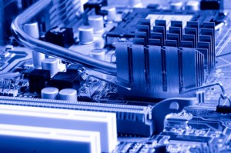
Elektronik Cihaz Tasarım ve Üretimi
Özel tasarım mikroişlemci esaslı devre tasarımı ve üretimi konularında çalışmaktadır. Müşterinin isterleri doğrultusunda her türlü elektronik cihaz ve avionik test sistemleri üretimi, devre tasarımı, devre analizi, PCB tasarımı, SMD montaj, mekanik tasarım, prototip üretimi ve testlerini gerçekleştirme kabiliyetine sahiptir. Örnek olarak;
Özel tasarım LED gösterge sistemleri,
Hidrostatik Test Sistemi,
Telsiz çağrı sistemleri tamamlanmış projelerden birkaçıdır.

Slide 5
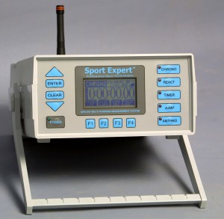
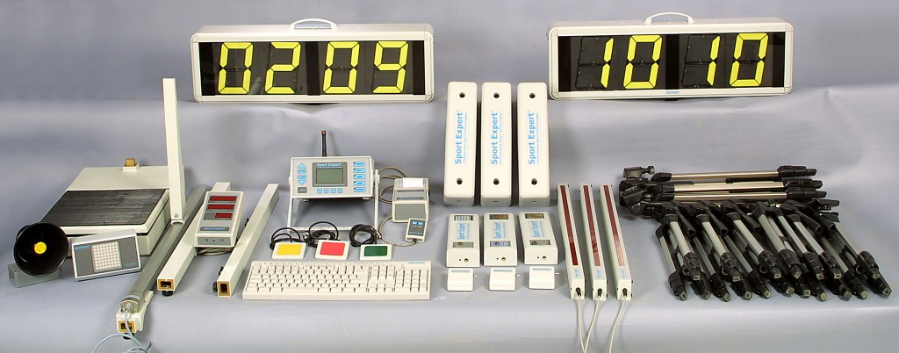
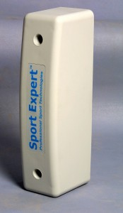
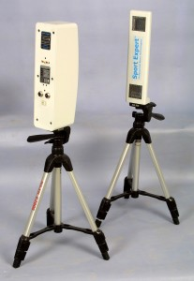
Spor Mühendisliği
Hâlihazırda Türkiye’nin konusundaki ilk ve tek üreticisi ve ihracatçısı konumundadır. Bu çalışmalar çerçevesinde ağırlıklı olarak telsiz iletişimle çalışan kablosuz performans ölçüm sistemleri üzerine uzmanlaşmıştır. Firmanın geliştirdiği cihazlara yönelik olarak 2005 yılında dört patent başvurusu yapılmıştır. 2002-2003 yılları arasında ABD’de üç ayrı fuara katılarak, ABD, İsrail ve Mısır’da temsilcilik düzeyinde bağlantılar kurmuştur. Ayrıca en önde gelen Amerikan futbolu ve basketbol takımları ile bağlantı kurularak ihracat potansiyeli oluşturulmuştur. Firmanın hâlihazırda yurt içi ve yurt dısında 100’den fazla performans test sistemi basarı ile hizmet vermektedir.

Slide 6
Başlangıç aşaması
Staj boyunca yazılım projelerinin nasıl ele alındığı ve proje yapısının nasıl yürütüldüğü gözlemlenmiştir. Proje yöneticisinin görev ve sorumlulukları, birlikte çalışılan diğer mühendislerle entegre yapılar oluşturulması, yapılan projenin raporlanması gibi genel işleyiş hakkında bilgi sahibi olunmuştur. Sadece verilen projeler değil şirketin aldığı her türlü iş hakkında ( gizlilik çerçevesinde ) bilgi sahibi olunmuş gerektiğinde yazılım veya donanım açısından yardımcı olunmuş gerekli toplantılara katılım sağlanmıştır.

Slide 7
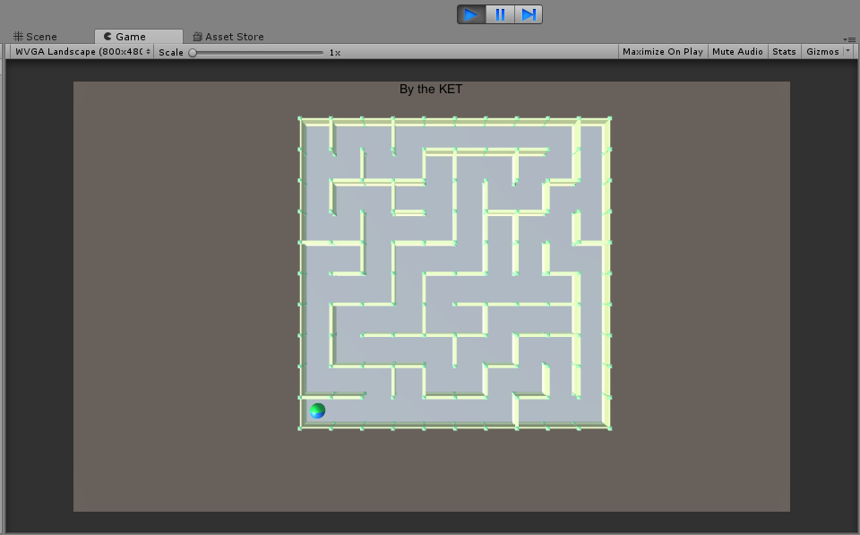
Sisteme genel bakış
Askeri projelerde kullanılmak üzere simülasyon arayüz tasarımı yapılmıştır. Yapılan proje geliştirilerek kullanılacaktır. Yapılan projede cihazın kendi hareket mekanizmasıyla ivmeölçer özelliğini kullanarak bir denge mekanizması hayal edilmiştir ve bu denge mekanizmasıyla arazi şartlarda hareket edilebilmek için simülasyon oluşturulmak amaçlanmıştır. Bu hayal edilen denge mekanizması şirket tarafından yapılmıştır bu yapıyı biz tablet olarak kullandık temsili şekilde sisteme yerleştirilen top ile tabletin kendi hareketleriyle gerçek zamanlı denge mekanizmasıyla hareket etmesini sağlıyoruz. Maze generator ile unity projemizde belirlediğimiz isteye bağlı boyuttaki labirent sayısıyla engeller oluşturmuş olduk.

Slide 8
Program Ölçeğinde Tasarım Kararları
Programın kullanıcı ihtiyaçlarına cevap verirken izleyeceği yöntem hem bilgisayar ekranından hem de tabletin kendi ekranında kontrol ettiği sphere ile denge sistemini kontrol etmelidir. Şirket projesi belirli bir düzenek üstüne çıkan askerin doğa şartlarına göre hareket etmesiyle oluşturulmuş sistemde dengede kalmaya çalışmasını sağlamak amaçlanmıştır fakat düzenek şirket tarafından oluşturulmuş sadece arayüz tasarımına ihtiyaç duyulmuştur. Bu doğrultuda bilgisayar ekranından sistemin takip edilmesi gereklidir. Yapılan proje tablet üzerinde çalıştırıldığından dolayı hem bilgisayar hem tablet ekranından eşzamanlı takip edilebilmektedir.

Slide 9
işleyiş
Unity kurulumu,
Standart Asset eklentisi(Material olaral sphere ve plane kullanıldı.),
  Staj defterinde kök dosyası ile etkileşimden de bahsedilmiştir fakat bu projede Unity kurulurken Asset dosyalarınında indirilmesi yapıldığından Assets->İmport New Asset diyerek oluşturulan hesaptan Asset’lere ulaşılmıştır. Sphere bizim top nesnemiz, Plane ise zemin olarak kullanılmıştır.
PlayerController ve CameraController adlı Scripts dosyaları oluşturuldu,
  İlk klavye ok tuşları kullanılarak sphere hareketi gerçekleştirildi sonra accelerometer özelliği eklenmiş proje gerçekleştirilmiştir böylece adım adım ilerleme sağlanmıştır.
Tablet-Unity entegresi oluşturuldu,
  Uygun SDK platformu indirildikten ve path ayarı yapıldıktan sonra File->Build Settings’den Scenes in Build kısmında kendi Scene projemizi ve Platform olarak Android’i seçiyoruz. Build Settings-> Player Settings’den Other Settings kısmından Identification nölümünde Package Name muhakkak değiştirilmelidir. (com.testiki.testiki) Minumum API Level ve Target API Level seçilmelidir ve en son Build&Run ediyoruz.
Maze Generator sistemi yapılan projeye uygun hale getirilip entegre işlemi gerçekleştirildi.

Slide 10
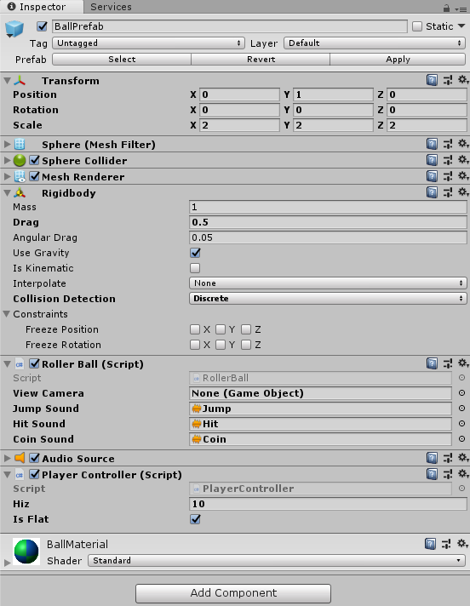
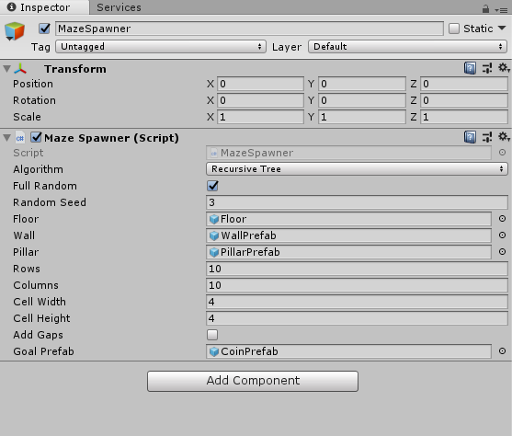
Çalışma Prensibi
Program bilgisayar ekranı ve tablete eklenmiş Google play’den indirilmiş unity eklentisiyle entegre çalışır. Bilgisayardan unity projemizin oluşturulacak labirent boyunu ayarlayarak play tuşuna basılmasıyla sistem çalışır hale gelmektedir. Labirent boyutu sistemde 10-10 kalınlığı 4-4 olacak şekilde ayarlanmıştır isteye bağlı değiştirilebilir. Top hızı programda Inspector kısmından ayarlanabilir. (Drag=sürtünme)

Slide 11
Arayüz Tasarımı
Hiyararşi bölüm özellikleri ;
MazeSpawner : Maze generator oluşturma sistemi
Player : Sphere material’i , kullanıcının hareket ettirdiği sistem
Ground: Plane material’i, kullanıcının player’ı hareket ettirdiği düzlemdir.
Canvas -> Text : By the KET text kısmı sistemde üzerinde yazılmıştır.
Projects bölüm özellikleri: Proje dosyalarımızın yer aldığı kısımdır.
Materials: Kullanılan material’ler bu klasör içinde saklanır.
Scripts: Yazılan kodların saklandığı klasördür.
Sounds: Sistemde kullanılan top hareketlerinde çıkan ses klasörüdür.

Slide 12
Program detaylı tasarım
Program kodları yer almaktadır.
Kullanılan kütüphane using UnityEngine;
3d projelerinin kullanımı için oluşturulmuş genel bir kütüphanedir. Yazılan scriptler MonoBehavior class’ından extend edilmiştir.
public class PlayerController : MonoBehaviour
public class CameraController : MonoBehaviour

Slide 13
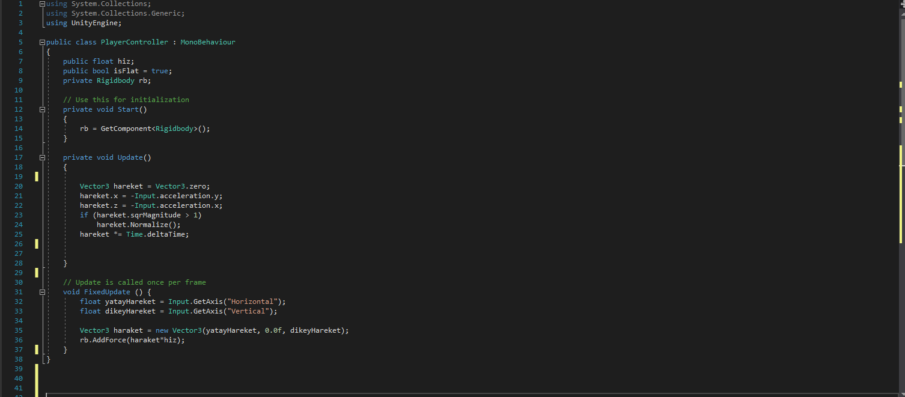
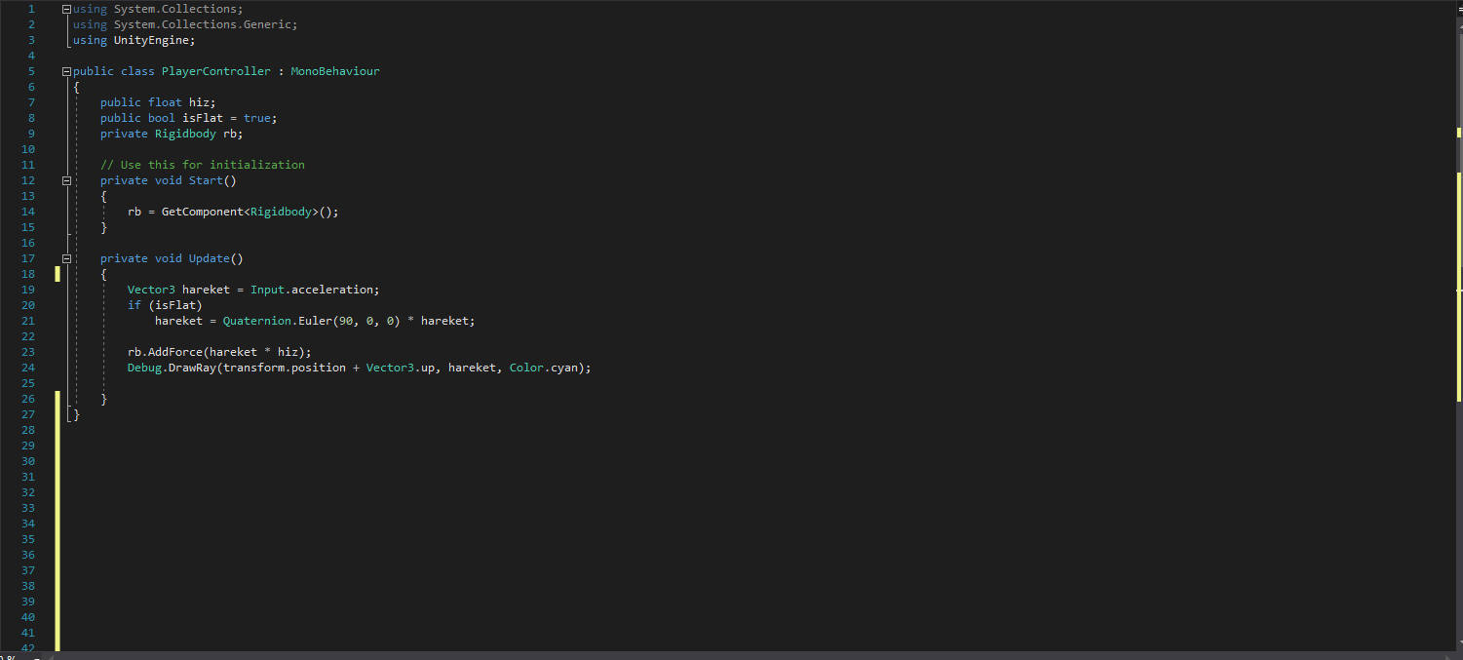
pLAYERcONTROLLER

Slide 14
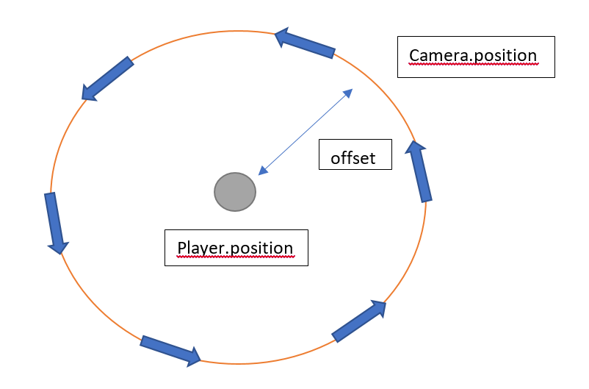
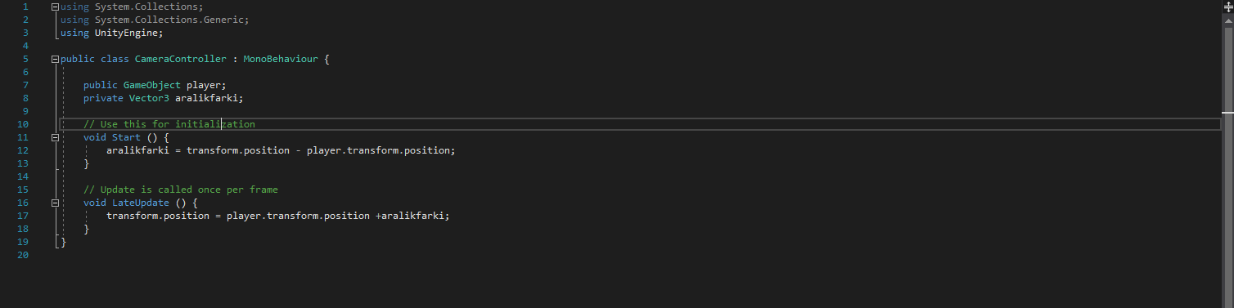
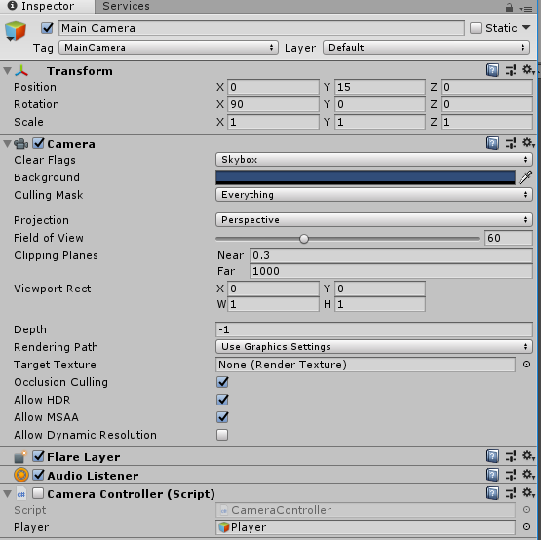
CameraController

Slide 15
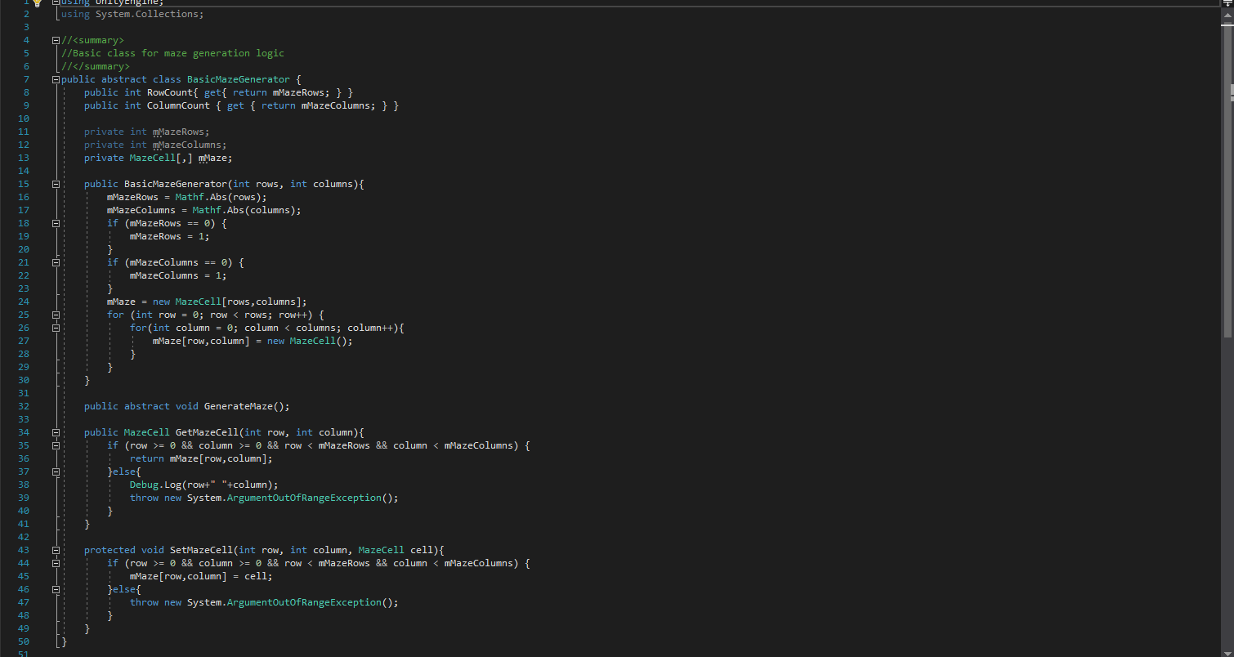
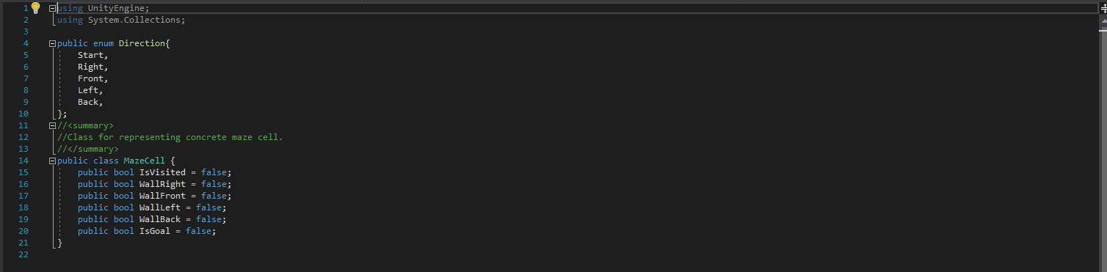

basicmazegenerator
mazecell

Slide 16
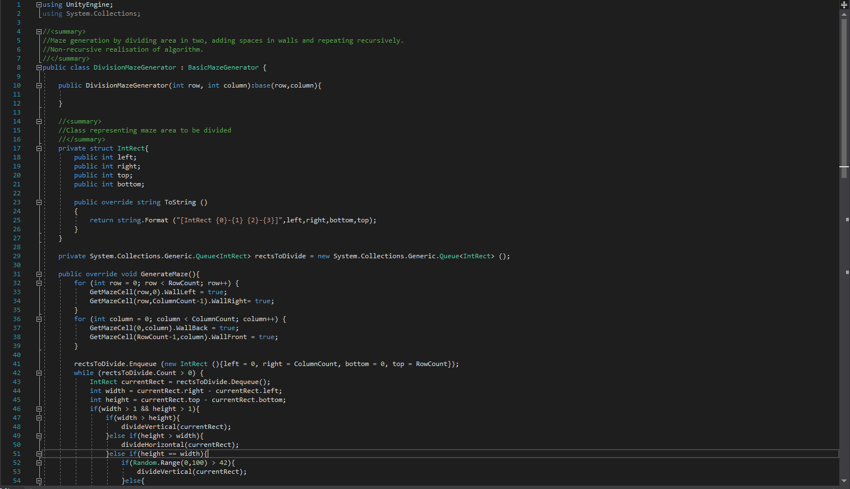
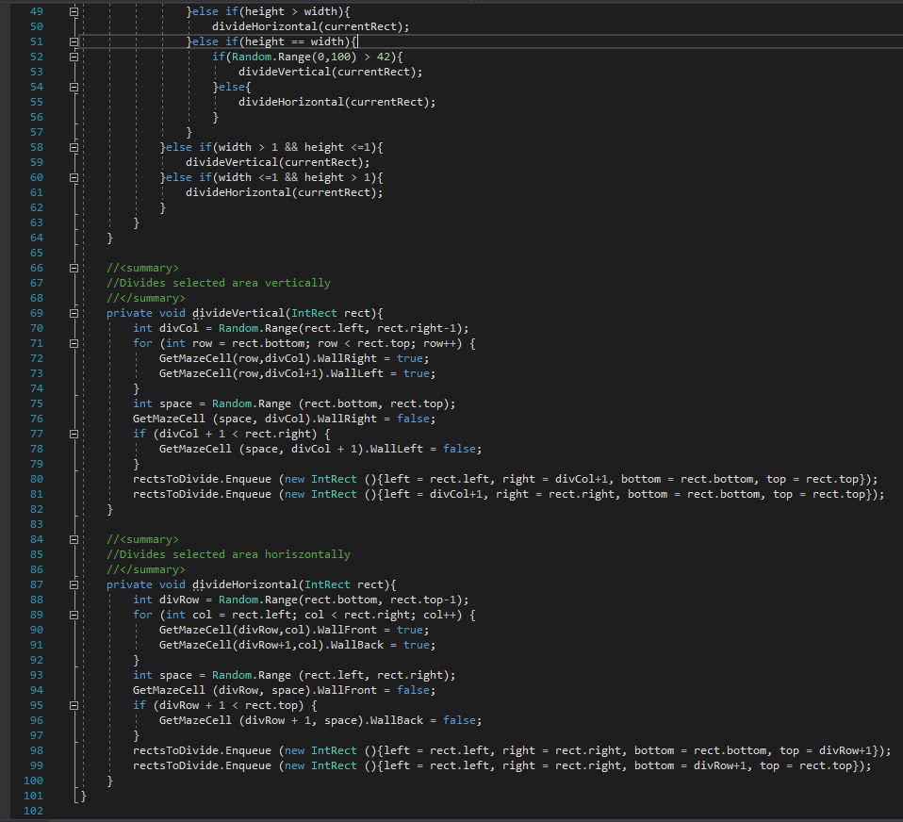
DivisionMazeGenerator

Slide 17
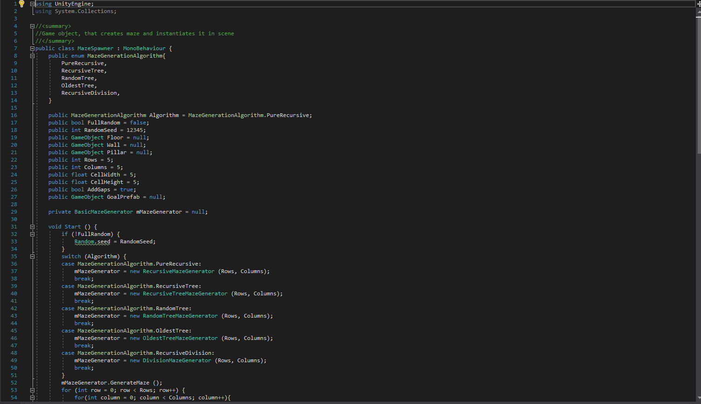
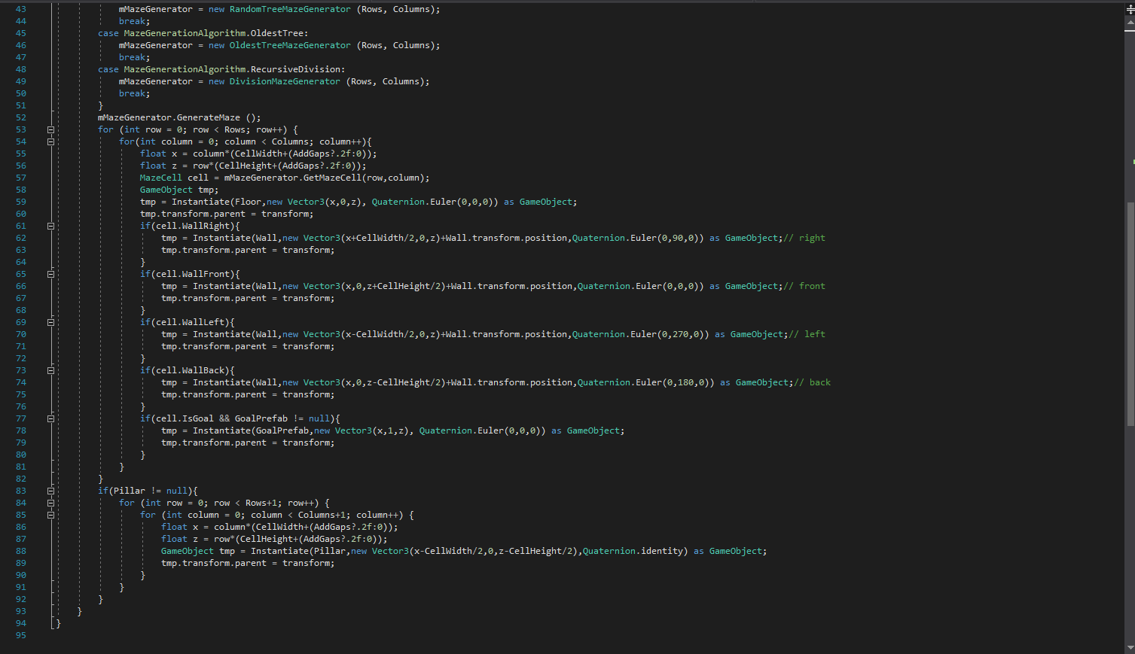
MazeSpawner

Slide 18
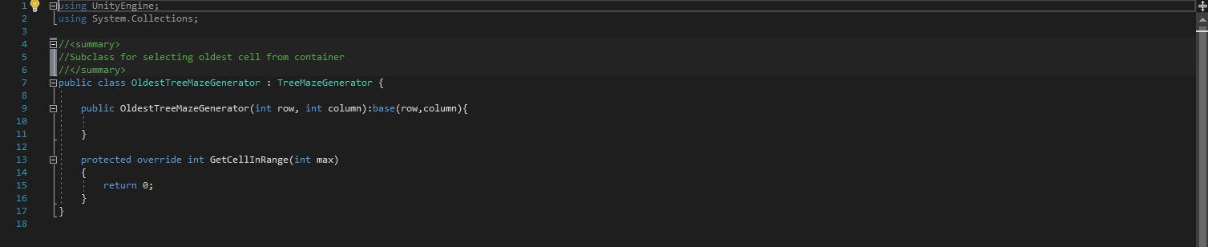
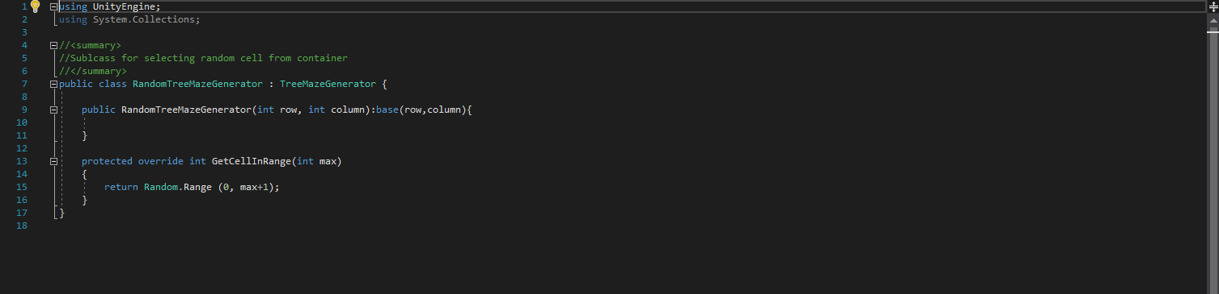
RandomTreeMazeGenerator
OldestTreeMazeGenerator

Slide 19
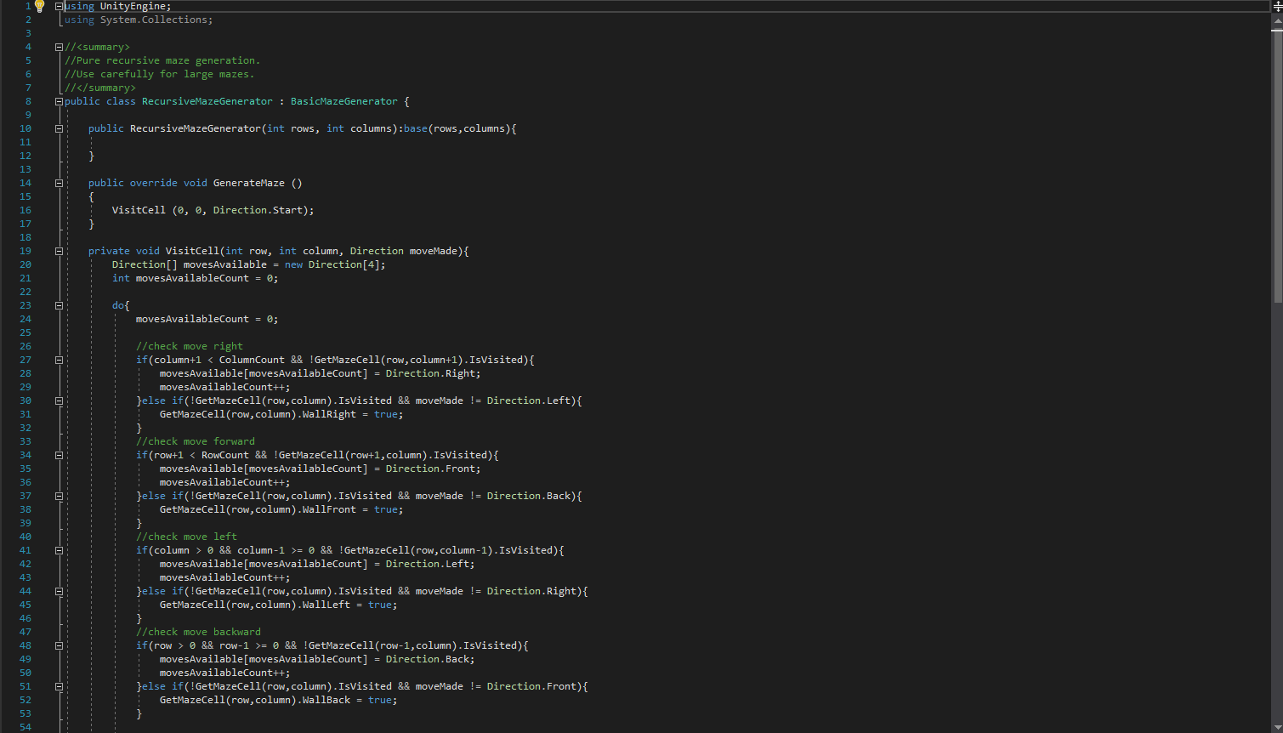
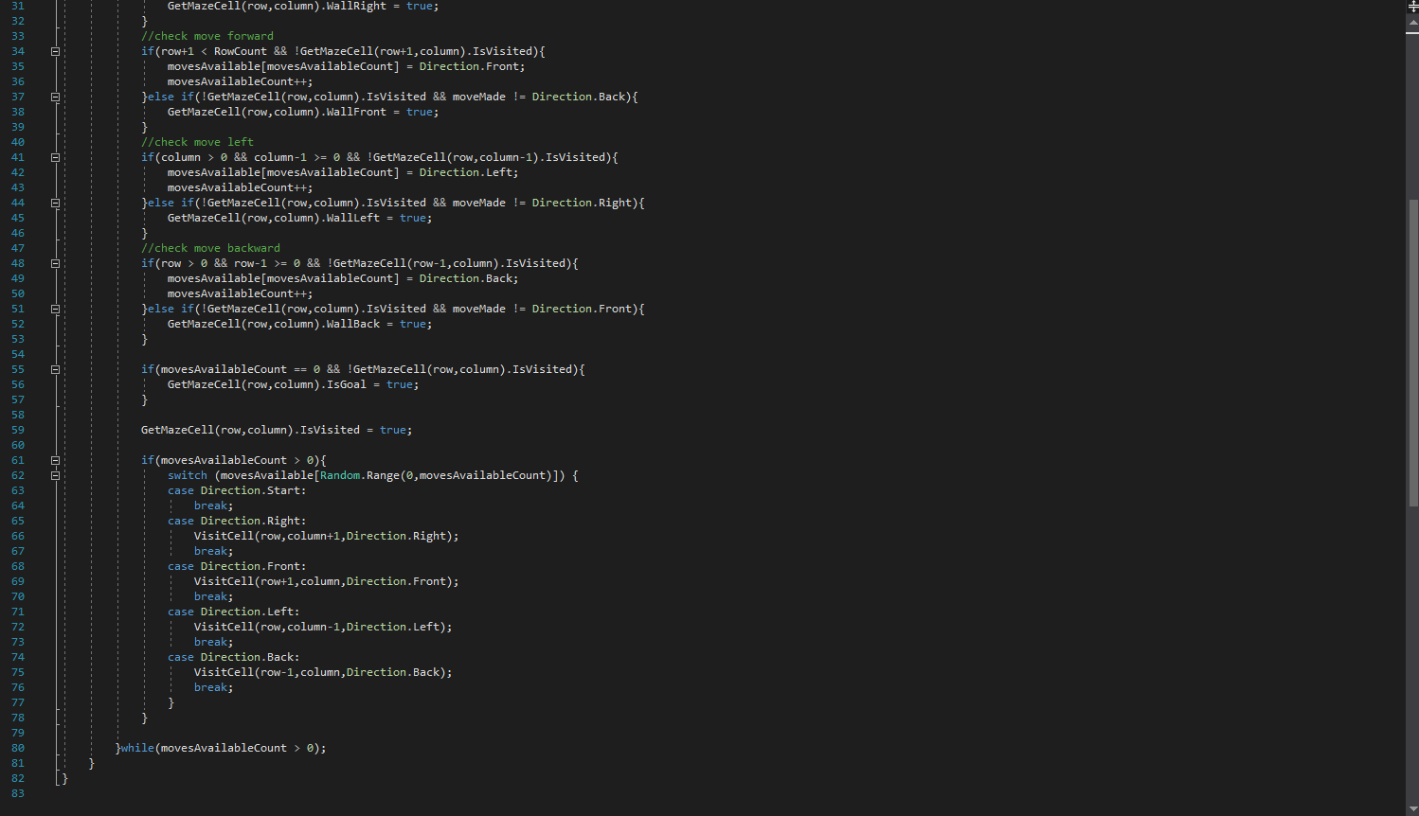
RecursiveMazeGenerator

Slide 20
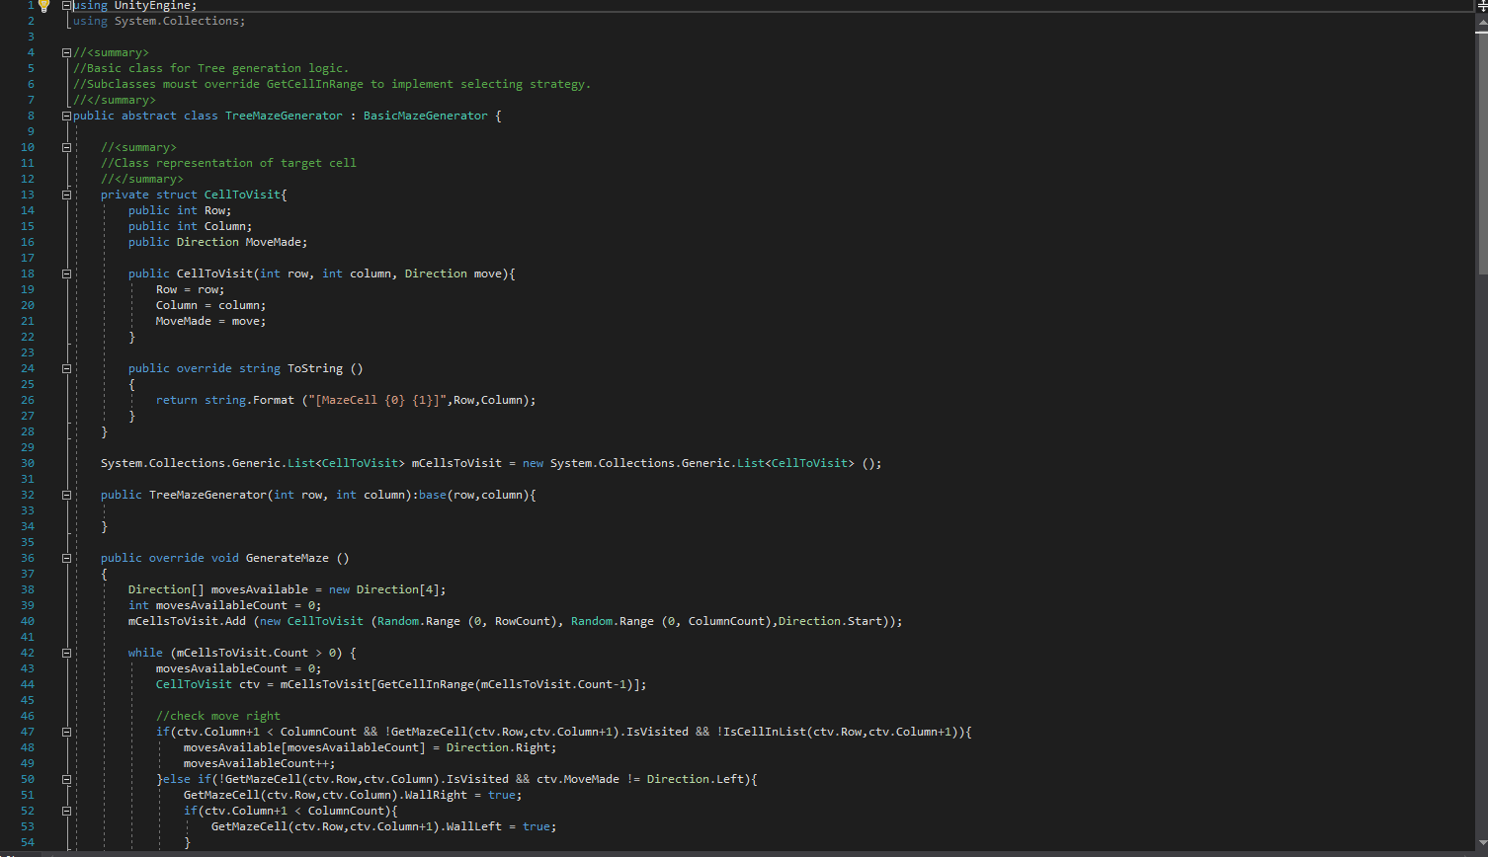
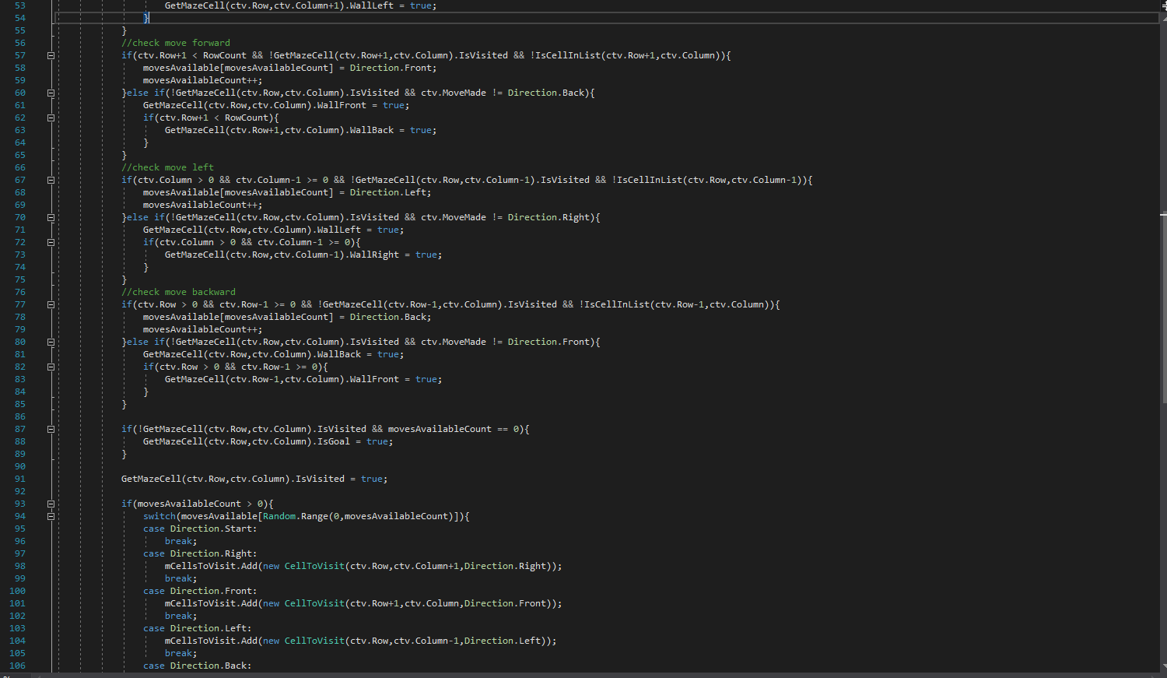
TreeMazeGenerator

Slide 21
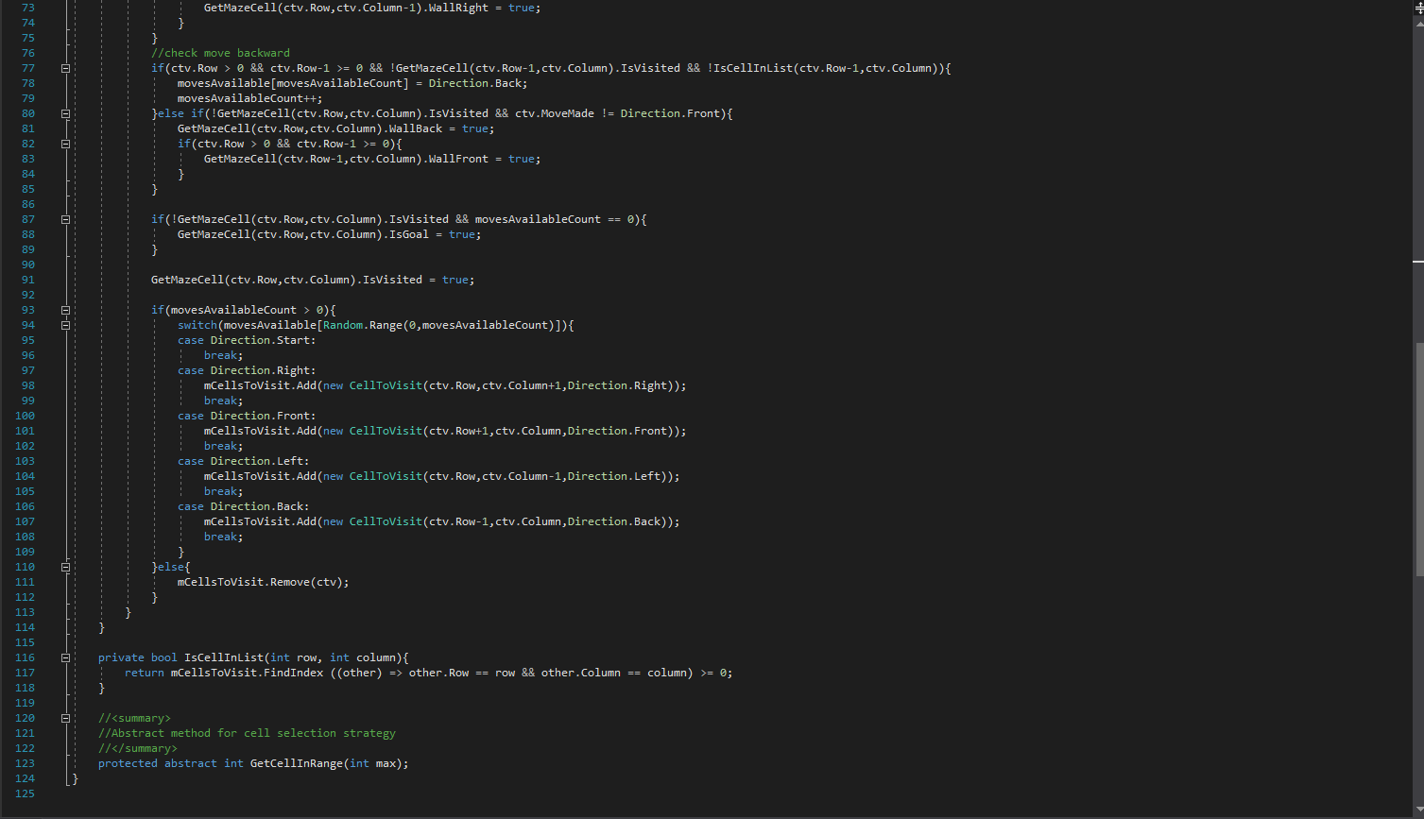
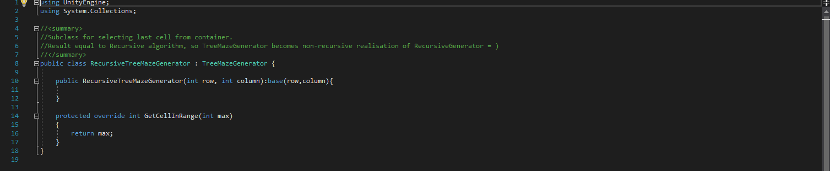
RecursiveMazeGenerator

Slide 22
teşekkürler

